Slide 1

Муниципальное бюджетное дошкольное образовательное учреждение
«Детский сад №1 «Теремок»
«ИКТ- наставничество»
Выполнила :
воспитатель Филиппова Н.С
Кяхта
2024г

Slide 2
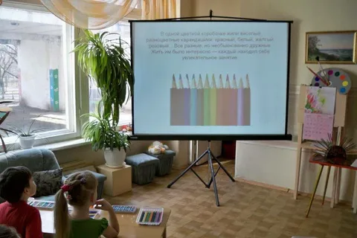
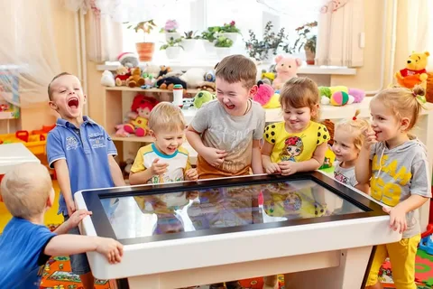
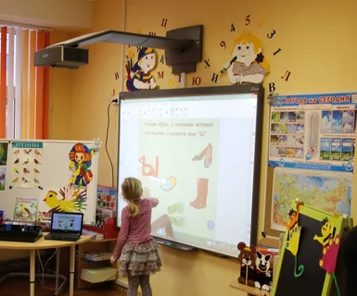

Slide 3

Актуальность программы наставничества обусловлена необходимостью информатизации образовательного пространства современного детского сада и активному внедрению информационно-коммуникационных технологий в образовательный процесс.

Slide 4

ИКТ наставничество подразумевает наставничество, при котором молодой педагог выполняет роль наставника: в области ИКТ у педагогов в ДОУ.

Slide 5
Цель:
Создание условий для развития умений и расширения знаний ИКТ педагогов, через организацию наставничества в ДОУ.
Задачи:
1. Выявление базового уровня ИКТ-компетентности педагогов.
2. Разработка системы методической поддержки педагогам в области повышения их информационной компетентности.
3. Определение эффективности разработанной системы методических мероприятий.

Slide 6
Ожидаемые результаты
- наличие представлений о функционировании ПК и дидактических возможностях ИКТ;
- овладение методическими основами подготовки наглядных и дидактических материалов средствами Microsoft Office и Power Point;
- использование Интернета и цифровых образовательных ресурсов в педагогической деятельности;
- формирование положительной мотивации к использованию ИКТ.
- овладение приемами организации сетевого взаимодействия;
- участие в формировании сетевых педагогических сообществ и создание собственных сайтов.

Slide 7
Формируемые компетенции
1. Психолого-педагогические компетенции.
2. Коммуникативные.
3. Предметные.
4. Методические

Slide 8
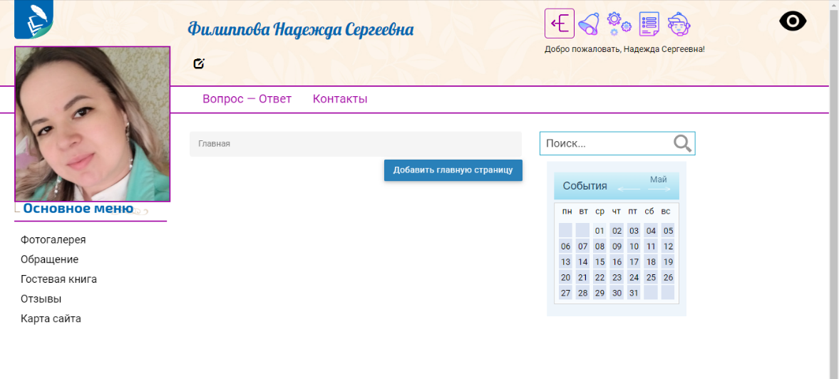
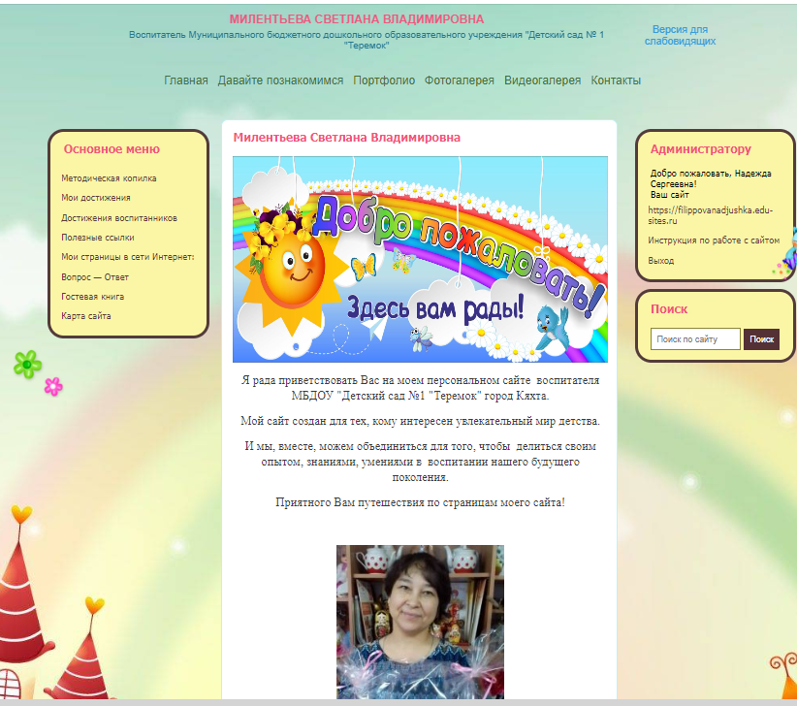
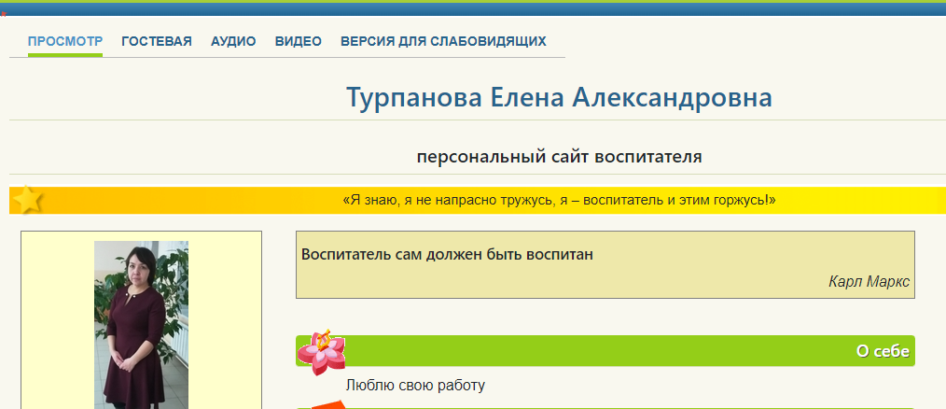


Создание личных сайтов педагогов.

Slide 9
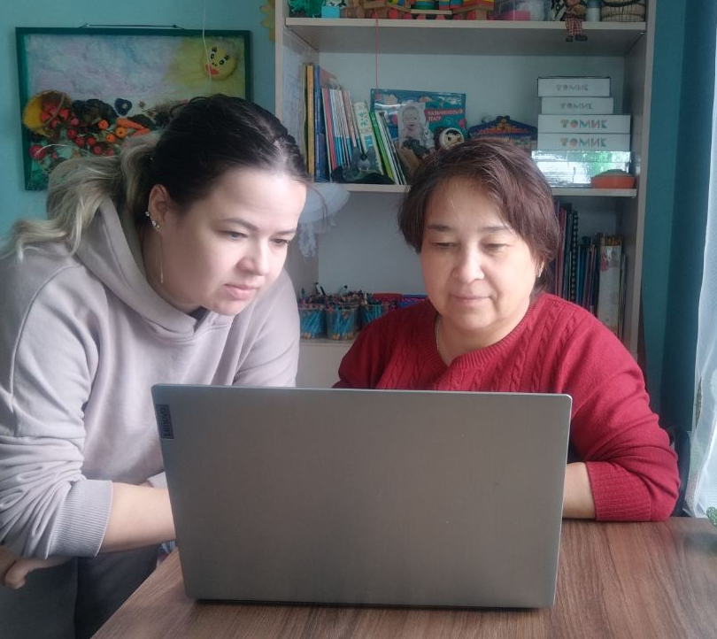
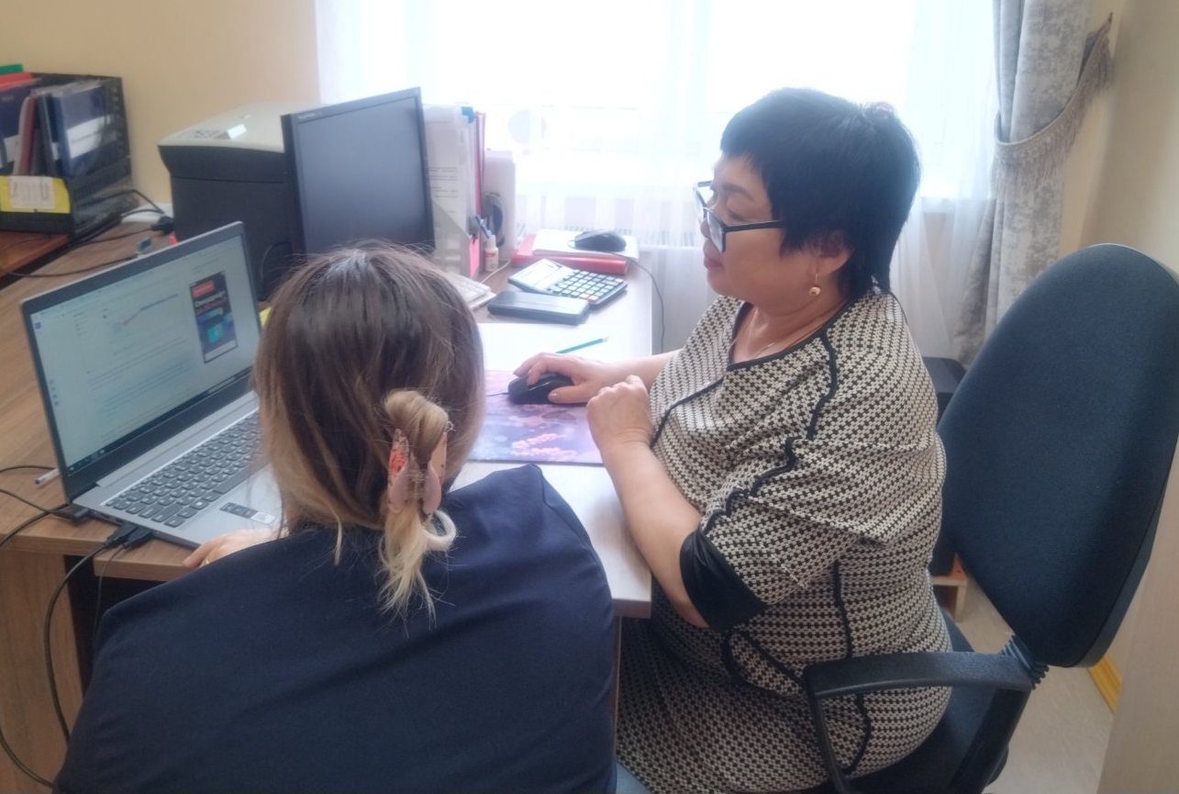
- работа с программой Microsoft Word (форматирование текста, работа со списками, с таблицами, с изображениями);
- создание списка ресурсов, создание гиперссылок , полезных в работе;

Slide 10
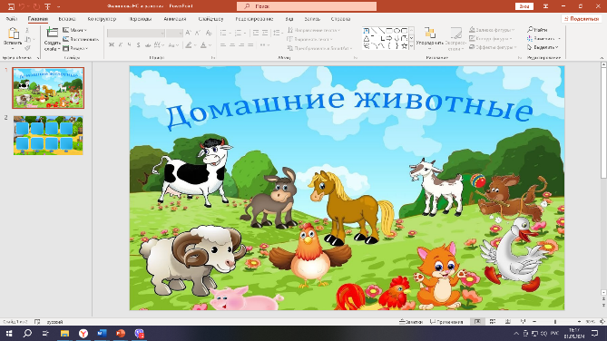

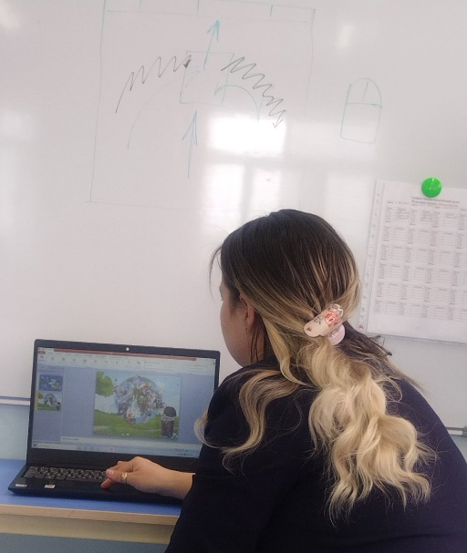

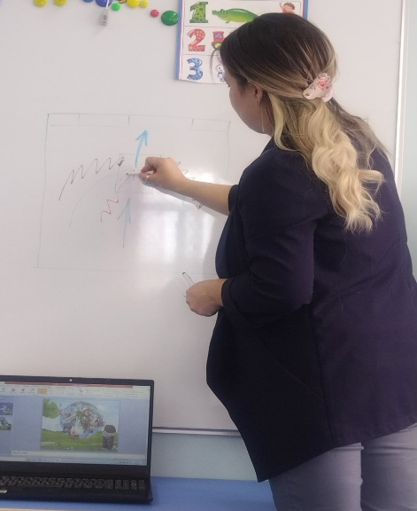
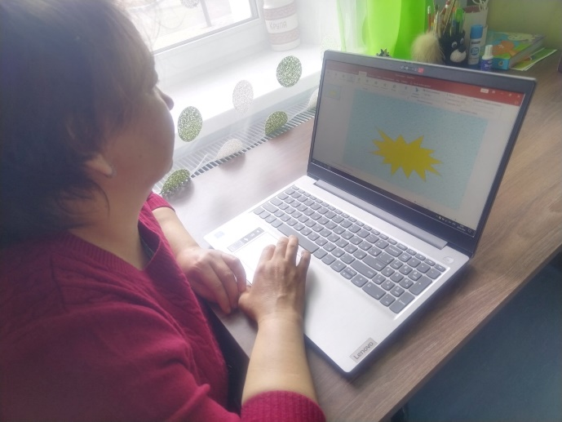
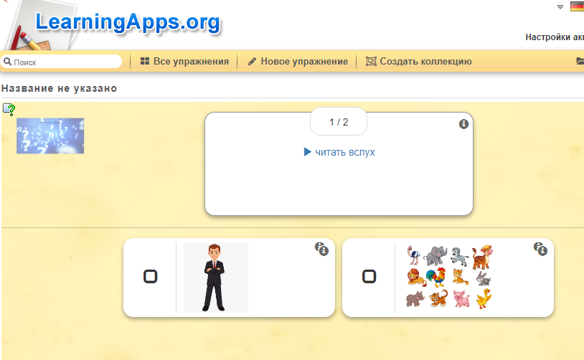
Разработка обучающих игр с помощью программы Microsoft PowerPoint; интернет Портал LearningApps

Slide 11
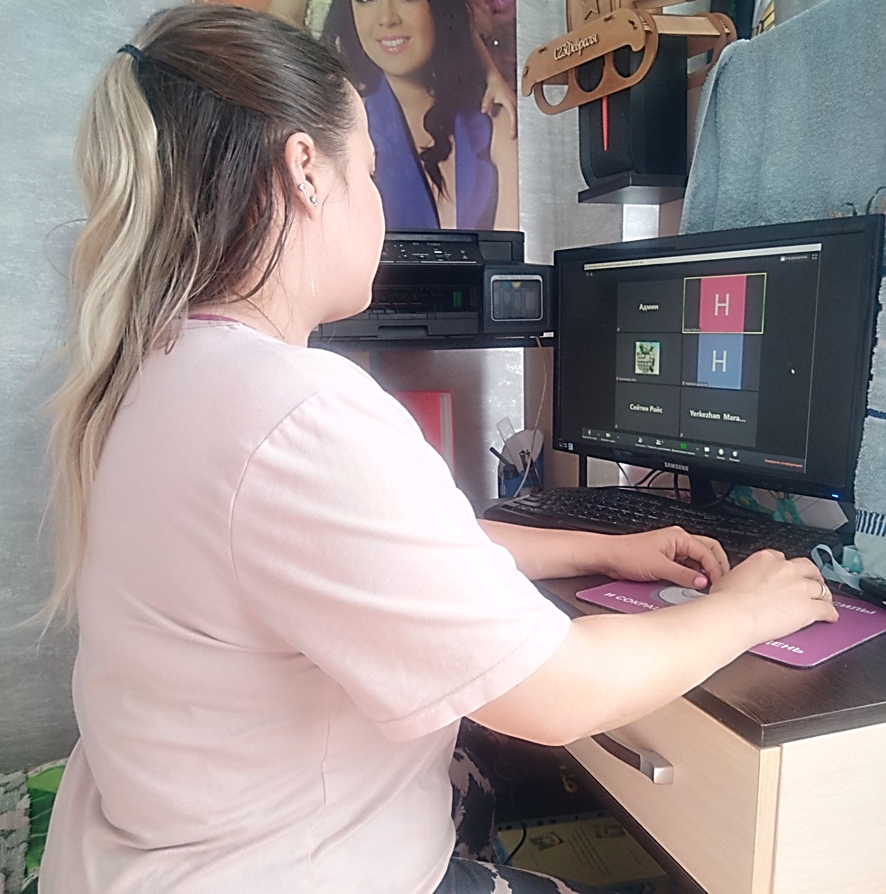
- форм дистанционного общения с родителями и сетевыми партнерами (общение в социальных сетях, Зум , проведение видеоконференций).

Slide 12
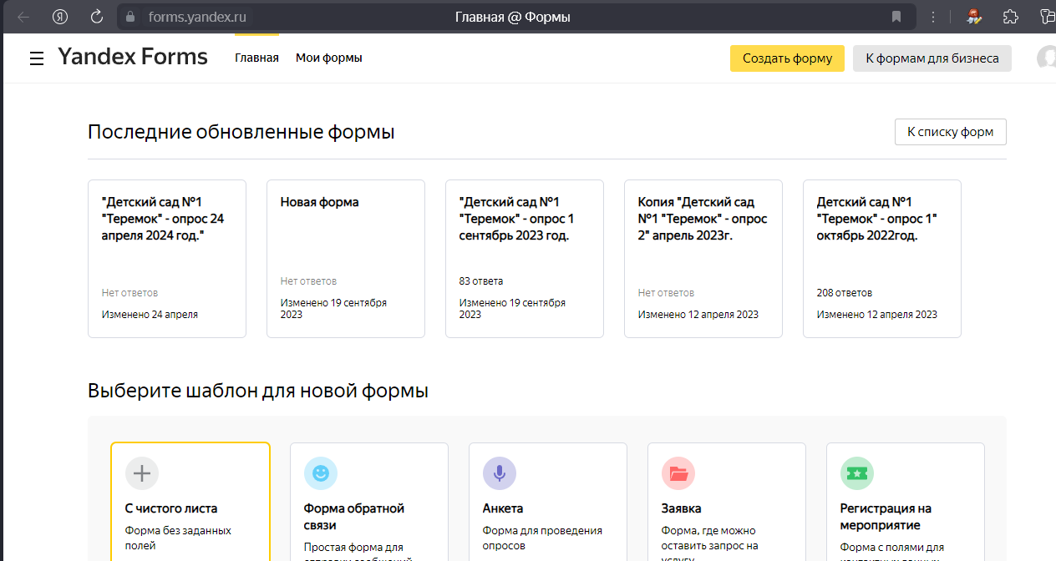
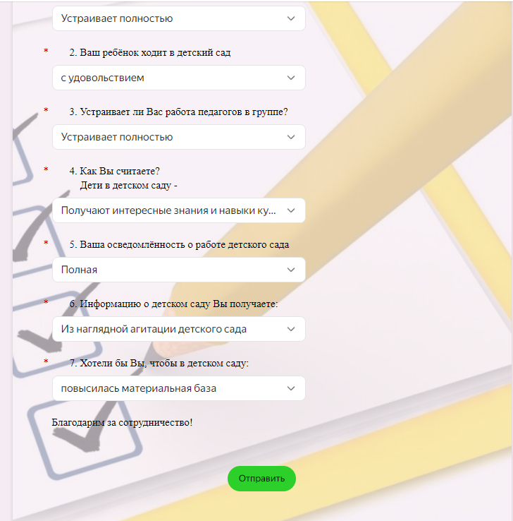
Проведение онлайн анкетирования, опроса при помощь Яндекс форм.

Slide 13


